Slide 1
PHÒNG GIÁO DỤC VÀ ĐÀO TẠO QUẬN LONG BIÊN
TRƯỜNG MẦM NON GIANG BIÊN
LĨNH VỰC PHÁT TRIỂN NHẬN THỨC
Đề tài: Củng cố đếm đến 3, nhận biết chữ số 3
Lứa tuổi: MGN 4- 5 tuổi
Giáo viên: Nguyễn Thị Thường
Nguyễn Minh Yến

Slide 2
Ổn định tổ chức:
- Cô và trẻ hát bài hát “ bé tập đếm”

Slide 3
HĐ1: Khám phá ( Khảo sát) Ôn nhận biết nhóm đối tượng có số lượng 1,2.
- Trò chơi " Hãy làm theo tôi nói"
- Yêu cầu trẻ nhảy vào vòng tròn, vòng tròn xanh 1 trẻ. Vòng tròn đỏ 2 trẻ.
- Đếm kết quả số trẻ trong từng vòng tròn.

Slide 4
+ Hoạt động nhóm:
- Cô chia trẻ thành 2 nhóm và hướng dẫn để trẻ tự quan sát và thảo luận với nhau về thẻ lo tô của nhóm mình. Sau thời gian 5’, cô mời đại diện các nhóm lên trình bày kết quả thảo luận của nhóm mình.
+ Nhóm 1: Kẹp, khuy áo, hạt đậu, thẻ số 1,2,3.
+ Nhóm 2: Lắp chai, nút chai, thẻ số 1,2,3 và phương tiện khám phá: bảng, phấn.
- Trẻ về nhóm tìm, đếm, đặt thẻ số. Ghi kết quả.

Slide 5
HĐ2: Giải thích ( Chia sẻ ): Đếm đến 3, nhận biết chữ số 3.

Slide 6
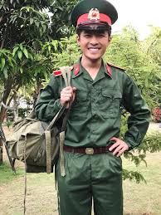
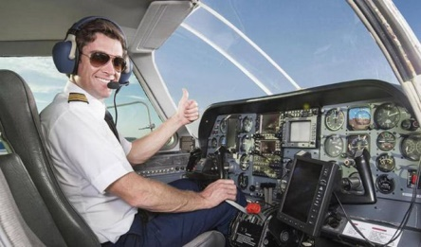
2
2
2

Slide 7
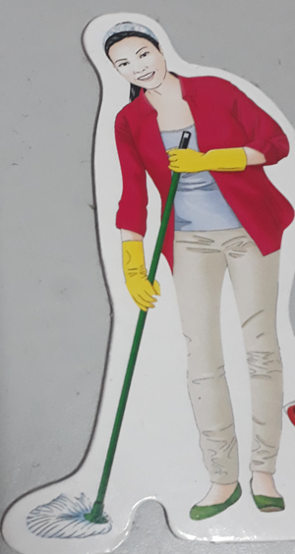
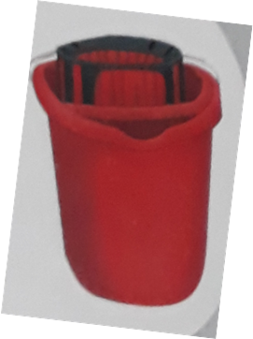
3
2

Slide 8
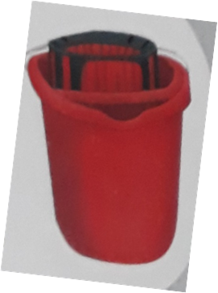
3
3

Slide 9
3

Slide 10
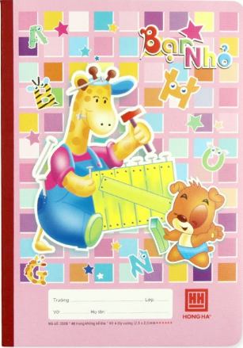

Slide 12
HĐ3: Áp dụng
Trò chơi 1: " Nhanh và khéo"
- Nhóm 1: Dùng các nguyên vật liệu khác nhau để tạo số 3.
+ Nhóm 2: Cho trẻ xâu các chuỗ hạt có 1 sợi dây gắn thẻ số 3 trên đầu.

Slide 13
HĐ3: Áp dụng
- Trò chơi 2: " Tìm nhà"
Cách chơi: Chia cho mỗi trẻ 1 thẻ số 1,2,3. Cô chuẩn bị 3 vòng tròn có gắn các chấm làm nhà. Nhiệm vụ của trẻ là vừa đi vừa hát bài hát " Ước mơ xanh” Khi nghe hiệu lệnh “Tìm nhà” Trẻ phải chạy thật nhanh về nhà có số lượng tương ứng với thẻ số cầm trên tay của minh.
Luật chơi: Trẻ nào về nhầm nhà phải nhảy lò cò đi tìm lại cho đúng số nhà của mình.

Slide 14
HĐ3: Áp dụng
Trò chơi 2: “Bé tài năng”
Cách chơi: Trẻ hãy tìm đôi các đồ dùng và nối chúng với nhau. Tô màu các đồ dùng theo đôi
Luật chơi: Thời gian là 3 phút.

Slide 15
CHÀO TẠM BIỆT CÁC CON!

